Slide 1
2. Javni razpis za podukrep 6.3 - Pomoč za zagon dejavnosti, namenjene razvoju majhnih kmetij Robert Pirkovič 3. 12. 2019

Slide 2
OSNOVNI PODATKI O JAVNEM RAZPISU
Pravna podlaga: Uredba o izvajanju podukrepa pomoč za zagon dejavnosti, namenjene razvoju majhnih kmetij (Uradni list RS, št. 47/17, 67/19 v nadaljevanju: Uredba)
JR je bil objavljen dne 22. 11. 2019 v Uradnem listu RS
Tip javnega razpisa: zaprti
Vnos vlog se prične 16. decembra 2019 in zaključi 13. februarja 2020 ob 23:59
Možno število točk pri merilih: 100, vstopni prag: 30 točk
Višina razpisanih nepovratnih sredstev znaša 20 mio EUR
Predmet podpore je dodelitev nepovratnih sredstev majhnim kmetijam, katerih kmetijska zemljišča pretežno ležijo na OMD z namenom njihovega ohranjanja in razvoja.
Predmet javnega razpisa je podpora za pokritje stalnih stroškov, ki jih ima kmetijsko gospodarstvo oziroma pravna oseba zaradi vključitve v upravičeno shemo kakovosti oziroma zaradi vključitve proizvoda v upravičeno shemo kakovosti, ki je namenjena prehrani ljudi

Slide 3
NAMEN, CILJ PODUKREPA IN UPRAVIČENEC
NAMEN PODUKREPA : ohranjanje in razvoj majhnih kmetij, ki redijo travojede živali in in so razvrščene v OMD.
CILJI PODUKRERPA:
izboljšanje konkurenčnosti majhnih kmetij,
povečanje ekonomske in okoljske učinkovitosti majhnih kmetij,
ohranjanje poseljenosti na podeželju, ohranjanje značilne kmetijske krajine, preprečevanje zaraščenosti.
UPRAVIČENEC: do podpore v okviru podukrepa je upravičen nosilec majhne kmetije, ki je vpisana v RKG.

Slide 4
SPLOŠNI POGOJI OB VLOŽITVI VLOGE
ne sme biti izključen iz prejemanja podpore iz podukrepa;
stalno prebivališče mora imeti prijavljeno na ozemlju Republike Slovenije;
za nakazilo dodeljenih sredstev mora imeti odprt transakcijski račun.

Slide 5
POGOJI IZ PODUKREPA
V letu 2019 je moral vložiti zbirno vlogo za neposredna plačila;
glede na zbirno vlogo iz leta 2019 ima v upravljanju najmanj 1,5 ha in manj kot 6 ha primerljivih kmetijskih površin (PKP);
skupno število živali na kmetiji mora biti večje ali enako 1,5 GVŽ in manjše od 15 GVŽ, kar je razvidno iz evidence rejnih živali za leto 2019;
zagotavljajo obtežbo s travojedimi živalmi (govedo, kopitarji, drobnica, jelenjad) v obsegu 0,5 GVŽ/ha trajnega travinja (TT: 1300,1320,1222);
kmetija je razvrščena v OMD;
vpis v RKG in opravljaje kmetijske dejavnosti v RS.

Slide 6
POGOJI IZ PODUKREPA
podpora omejena na kmetije, ki ustrezajo opredelitvi pojma mikro in malih podjetij (do 50 zaposlenih, do 10 mio letnega prometa);
k vlogi na javni razpis mora priložiti enostaven poslovni načrt (PN) za obdobje treh let, v katerem navede izhodiščno stanje kmetije, opis dejavnosti in prikaže aktivnosti za ohranjanje obsega kmetijske proizvodnje v celotnem obdobju izvajanja PN in izpolnjevanje vsaj enega cilja, ki prispeva h gospodarskemu razvoju kmetije, ali vsaj enega cilja, ki prispeva k doseganju horizontalnih ciljev.
POMEMBNO:
če se cilji nanašajo na naložbe, mora upravičenec v PN opredeliti višino sredstev za kritje teh ciljev – dohodnina;
za izpolnjevanje ciljev iz PN se upoštevajo samo aktivnosti, ki so nastale po datumu izdaje odločbe- datumi dokazil!
PN ne sme vsebovati razvojnega cilja, če so bila za stroške za izpolnitev izbranega razvojnega cilja že dodeljena sredstva iz naslova ostalih ukrepov PRP, npr.: iz podukrepa 4.1

Slide 7
SEZNAM CILJEV, KI PRISPEVAJO H GOSPODARSKEMU RAZVOJU KMETIJE
Vzdrževanje objektov, namenjenih primarni kmetijski proizvodnji in dopolnilni dejavnosti na kmetiji,
nakup nove ali rabljene opreme, namenjene primarni kmetijski proizvodnji in dopolnilni dejavnosti na kmetiji;
vzpostavitev dopolnilne dejavnosti na kmetiji (iz priloge1 k pogodbi o delovanju EU);
nakup nove ali rabljene kmetijske mehanizacije;
povečanje obsega zemljišč PKP, povečanje števila GVŽ;
izboljšanje infrastrukture (dvorišča, ceste, vodovodni, energetski priključki);
izvedba agromelioracij na kmetijskih zemljiščih, odpravljanje zaraščanja;
ureditev nasadov (ekstenzivni in intenzivni sadovnjaki, nasadi zelišč, trajne rastline na njivi).

Slide 8
SEZNAM CILJEV, KI PRISPEVAJO K DOSEGANJU HORIZONTALNIH CILJEV
Preusmeritev kmetije iz konvencionalnega v EKO,
vključitev v ukrep KOPOP;
ureditev pašnikov in obor za rejo domačih živali oziroma gojene divjadi;
pridobljeni patenti za proizvode, tehnike;
pogodbe o sodelovanju s fakultetami oz. javno kmetijsko svetovalno službo pri raznih poizkusih;
nakup informacijsko - komunikacijske tehnologije;
zaščita kmetijskih zemljišč pred divjadjo oz domačih živali pred divjimi zvermi;
ureditev čistilnih in varčevalnih tehnologij za potrebe kmetije – zbiranje meteorne vode, biološke in druge čistilne naprave;
nakup in postavitev rastlinjaka (min. površina 25 m2);
uvedba nasadov s sajenjem rastlin, ki bolje prenašajo pozebo in sušo;
uvedba mrež proti toči, zaščitne folije proti pokanju in ožigu plodov.

Slide 9
MERILA ZA OCENJEVANJE VLOG
Vstopni prag 30 odstotkov najvišjega možnega števila točk - 30 točk;
med vlogami, ki dosežejo vstopni prag se izberejo tiste, ki dosežejo višje število točk pri merilih za ocenjevanje vlog, do porabe razpisanih sredstev;
dodatno 10% najvišjega možnega števila točk dobijo KMG, ki imajo sedež na območju TNP, oziroma imajo površine na območju TNP in izberejo z JR določene cilje, (npr. vzpostavitev dopolnilne dejavnosti, preusmeritev v EK in cilje, ki prispevajo k horizontalnim ciljem podnebje) - ne velja za doseganje vstopnega praga.

Slide 10
MERILA ZA IZBOR VLOG - TOČKOVNIK
 | Merila | Maksimalno število točk
A. | SOCIALNO EKONOMSKI VIDIK | 40
1. | Vključenost člana kmetije v pokojninsko in invalidsko zavarovanje iz naslova opravljanja kmetijske dejavnosti. | 5
2. | Povečanje obsega proizvodnih kapacitet (površina kmetijskih zemljišč v upravljanju ali GVŽ). | 10
3. | Vzpostavitev dopolnilne dejavnosti na kmetiji, katere končni proizvod je kmetijski proizvod iz Priloge I k Pogodbi o delovanju Evropske unije. | 10
 | Velikost kmetijskega gospodarstva v PKP. | 10
4. | Vključenost upravičenca v shemo kakovosti – izbrana kakovost. | 5
B. | PRISPEVEK K HORIZONTALNIM CILJEM | 20
5. | Prispevek k doseganju horizontalnega cilja okolje. | 5
6. | Prispevek k doseganju horizontalnega cilja inovacije. | 5
7. | Prispevek k doseganju horizontalnega cilja podnebne spremembe. | 5
8. | Vključenost kmetije v ukrepe KOPOP, EK ali Dobrobit živali. | 5
C. | GEOGRAFSKI VIDIK | 40
9. | Težavnost kmetovanja: povprečno število točk na kmetiji, ki se izračunajo v skladu s predpisom, ki ureja način točkovanja kmetijskih gospodarstev, ki imajo kmetijska zemljišča v OMD. | 25
10. | Lokacija kmetije glede na seznam občin, ki ležijo na problemskih območjih. | 15
SKUPAJ |  | 100

Slide 11

OBVEZNOSTI UPRAVIČENCA PO IZDAJI ODLOČBE
najpozneje v 9. mesecih od datuma izdaje odločbe o pravici do sredstev mora začeti z izvajanjem PN,
cilje iz PN mora izpolniti najpozneje v roku 36 mesecev po datumu izdaje odločbe,
do vložitve zahtevka za izplačilo drugega obroka podpore (2023) ne sme zmanjšati obsega PKP, za več kot 10 odstotkov, pri čemer obseg PKP nikoli ne sme biti manjši od 1,5 ha PKP,
do koledarskega leta pred vložitvijo zahtevka za izplačilo drugega obroka podpore (2022) bo moral zagotavljati povprečno letno obtežbo s travojedimi živalmi v obsegu vsaj 0,5 GVŽ/ha trajnega travinja, povprečni letni skupni obseg GVŽ pa ne sme biti manjši od 1,5 GVŽ.

Slide 12
OBVEZNOSTI UPRAVIČENCA PO IZDAJI ODLOČBE
vsako leto izvajanja PN, mora oddati zbirno vlogo,
izpolnjevati mora zahteve glede označevanja vira sofinanciranja (spletna stran),
še pet let od dneva izplačila drugega obroka podpore mora:
hraniti in omogočiti dostop do dokumentacije, ki je podlaga za dodelitev in izplačilo sredstev,
omogočiti kontrolo na kraju samem agenciji, ministrstvu, revizijskemu organu, izvajalcu vrednotenja, pooblaščenemu s strani MKGP, ter drugim nadzornim organom EU in RS.

Slide 13


FINANČNE DOLOČBE IN VIŠINA PAVŠALNEGA PLAČILA
Podpora se dodeli kot pavšalna pomoč v obliki nepovratne finančne pomoči.
Znesek podpore znaša 5.000 EUR na upravičenca.
Podpora se izplača v dveh obrokih:
prvi obrok v višini 70% dodeljenih sredstev ob izdaji odločbe o dodelitvi pomoči,
drugi obrok v višini 30 % dodeljenih sredstev po pravilni izvedbi aktivnosti iz PN,
podpora v okviru podukrepa se upravičencu ali članu kmetije, katere nosilec je vlagatelj, dodeli samo enkrat v programskem obdobju 2014–2020.

Slide 14
VLAGANJE VLOG
Upravičenec ali njegov pooblaščenec se s kvalificiranim digitalnim potrdilom prijavi v informacijski sistem agencije na naslovu http://e-kmetija.gov.si in izvede elektronski vnos vloge na JR.
Vlogo na javni razpis se pošilja agenciji podpisano z varnim elektronskim podpisom s kvalificiranim potrdilom samo v elektronski obliki.

Slide 15
VLAGANJE ZAHTEVKA ZA IZPLAČILO SREDSTEV
Drugi obrok podpore: upravičenec vloži zahtevek za izplačilo po izvedbi vseh aktivnosti iz PN, vendar ne prej kot 2 meseca pred potekom roka za izvedbo PN in najpozneje 1 mesec po roku za izvedbo PN (leto 2023).
Pogoj za izplačilo drugega obroka podpore je izpolnjevanje vseh obveznosti tega javnega razpisa.

Slide 16
VLAGANJE ZAHTEVKA ZA IZPLAČILO SREDSTEV
POMEMBNO:
Zahtevku za izplačilo drugega obroka podpore je potrebno priložiti:
dokazila o izpolnitvi ciljev iz PN, ki se glasijo na upravičenca in na podlagi katerih je mogoče preveriti dejansko stanje, (računi, potrdila, dovoljenja, pogodbe, izpisi, certifikati, dokumenti za identifikacijo premičnin, fotografije, ipd.);
dokazila o začetku izvajanja PN v 9 mesecih po izdaji odločbe (predračuni, avansni računi, računi, ponudbe, analiza trga, fotografije, izpisi, ipd.);
za pridobitev dela podpore, ki je namenjena pokritju naložbenih razvojnih ciljev se predložijo dokazila o porabljenih sredstvih, ki se glasijo na upravičenca – dohodnina;
primeru, da PN vsebuje tudi naložbe v mehanizacijo, opremo in IKT, priložiti dokazila (računi, fotografije ipd.), iz katerih so razvidni identifikacijski podatki (komercialna oznaka, tip, ID-številka ipd.).

Slide 17
IZVEDBA KONTROL IN NEIZPOLNJEVANJE OBVEZNOSTI
Kontrole izvaja AKTRP.
Neizpolnitev ali kršitev obveznosti se sankcionira v skladu s v katalogu kršitev in sankcij:
vračilo vseh izplačanih sredstev skupaj z zakonitimi zamudnimi obresti + neizplačilo drugega obroka: v primeru, da ne omogoči kontrole, ne hrani dokumentacije, vsako leto ne odda ZV, zmanjša obseg PKP oz. GVŽ pod vstopni prag, ne izpolni izbranih ciljev iz PN,
neizplačilo drugega obroka podpore: v primeru, da ne prične z izvajanjem PN po 9. mesecih, da do izplačila drugega obroka prekomerno zmanjša obseg PKP oz. ne izpolnjuje pogoja zahtevane obtežbe, ne izpolnjuje zahtevo označevanja vira sofinanciranja.

Slide 18
IZVEDBA KONTROL IN NEIZPOLNJEVANJE OBVEZNOSTI
Višjo silo ali izjemne okoliščine določa Uredba 1306/2013/EU:
smrt upravičenca;
dolgotrajna nezmožnost upravičenca za delo;
huda naravna nesreča, ki resno prizadene KMG;
uničenje objektov za živino na KMG zaradi nesreče;
epizootska bolezen ali bolezen rastlin, ki prizadene del ali vso živino oziroma kmetijske rastline upravičenca;
razlastitev celotnega ali velikega dela kmetijskega gospodarstva, če te razlastitve ni bilo mogoče pričakovati na dan oddaje vloge na javni razpis).
Upravičenec ali njegova pooblaščena oseba mora o višji sili ali izjemnih okoliščinah pisno obvestiti agencijo in predložiti ustrezna dokazila v 15 delovnih dneh od dneva, ko je višja sila nastala oziroma ko je upravičenec oziroma njegova pooblaščena oseba to zmožna storiti.
O višji sili ali izjemnih okoliščinah odloča AKTRP, ki na podlagi prejetih dokazilu upravičencu izda odločbo.

Slide 19
PRILOGE UREDBE IN JAVNEGA RAZPISA
Uredba:
Priloga 1: Skrajšana oblika kalkulacij, prirejenih za prijavo na javne razpise v okviru PRP 2014–2020 (pokritje).
Priloga 2: Katalog kršitev in sankcij
Priloga 3: Obvezne sestavine poslovnega načrta in seznam ciljev
Priloga 4: Seznam problemskih območij PRP 2014–2020
Priloga 5: Postopek izračuna povprečnega letnega skupnega obsega GVŽ in povprečne letne obtežbe s travojedimi živalmi
Javni razpis:
Priloga 1: Info točke KGZS
Priloga 2: Seznam odpornih podlag
Priloga 3: Seznam kmetijske mehanizacije
Priloga 4: Seznam stroškov v povezavi z razvojnimi cilji

Slide 20
KONTAKTNI PODATKI
Forum AKTRP: https://forum2.arsktrp.gov.si/
Kontakt AKTRP: 01/ 580 7792
e-naslov MKGP: gp.mkgp@gov.si
Novice: https://www.program-podezelja.si/sl/

Slide 21
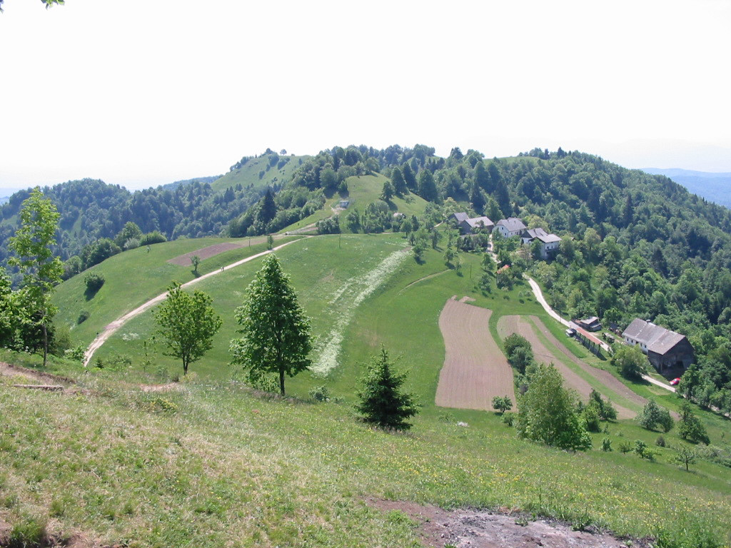
HVALA ZA POZORNOST!

